Slide 1
Workshop om god forandringshåndtering
Til medarbejdere, ledere og andre, der står overfor at gennemføre en forandringsproces på deres arbejdsplads

Slide 2
Formål og indhold
Workshoppens formål er at arbejde med håndteringen af menneskelige reaktioner på forandringer som fx modstand mod forandringen.
Workshoppen har fokus på refleksion og samtale om jeres arbejdsplads og den forandring, der er på vej, eller som I står midt i.
Workshoppen er udviklet på baggrund af anerkendte teorier om organisatoriske forandringer og praktiske erfaringer fra arbejdspladser, der har gennemført mange forskellige typer af forandringer.
Workshoppen får størst effekt, hvis I fortsætter arbejdet efter, at den er afsluttet, og forpligter hinanden på at følge op på det, I bliver enige om.

Slide 3
Forandringshåndteringens 4 trin
1. Identificér
2. Kortlæg
3. Planlæg
4. Følg op
1. Identificér
4. Følg op
2. Kortlæg
3. Planlæg

Slide 4
Hvad indebærer de 4 trin?
Identificér Identificér, hvem der er relevante nøglepersoner i forandringen, og hvem der er nødvendige at få aktivt med i forandringen.
Kortlæg Kortlæg, hvad det er for en forandring, I står over for, og hvilke reaktioner på forandringen, I har set.
Planlæg Planlæg, hvad der skal gøres for at skabe en bedre forståelse for eller håndtering af de udfordringer, I har fået øje på.
Følg op Følg op på de handleplaner, I har lavet. Aftal, hvor og hvornår opfølgning finder sted.

Slide 5
Forandringsreaktioner - modstand mod forandring
Er en almindelig mental, følelses- og adfærdsmæssig reaktion på faktiske eller forestillede konsekvenser af en forandring.
Anses ofte som den største forhindring i forandringsprojekter.
Kan forstås som en forsvarsmekanisme, der beskytter grupper eller individer imod udefrakommende trusler.
Er altid begrundet - nogle gange rationelt, andre gange irrationelt.
Opstår ikke altid, da nogle forandringer opleves som kærkomne.
Kan være tydelig og italesat, men kommer ofte til udtryk ved stilhed og fravær af handling og kan derfor være svær at få øje på og håndtere.
Håndteres bedst gennem en fælles indsats fra både ledere og medarbejdere.

Slide 6
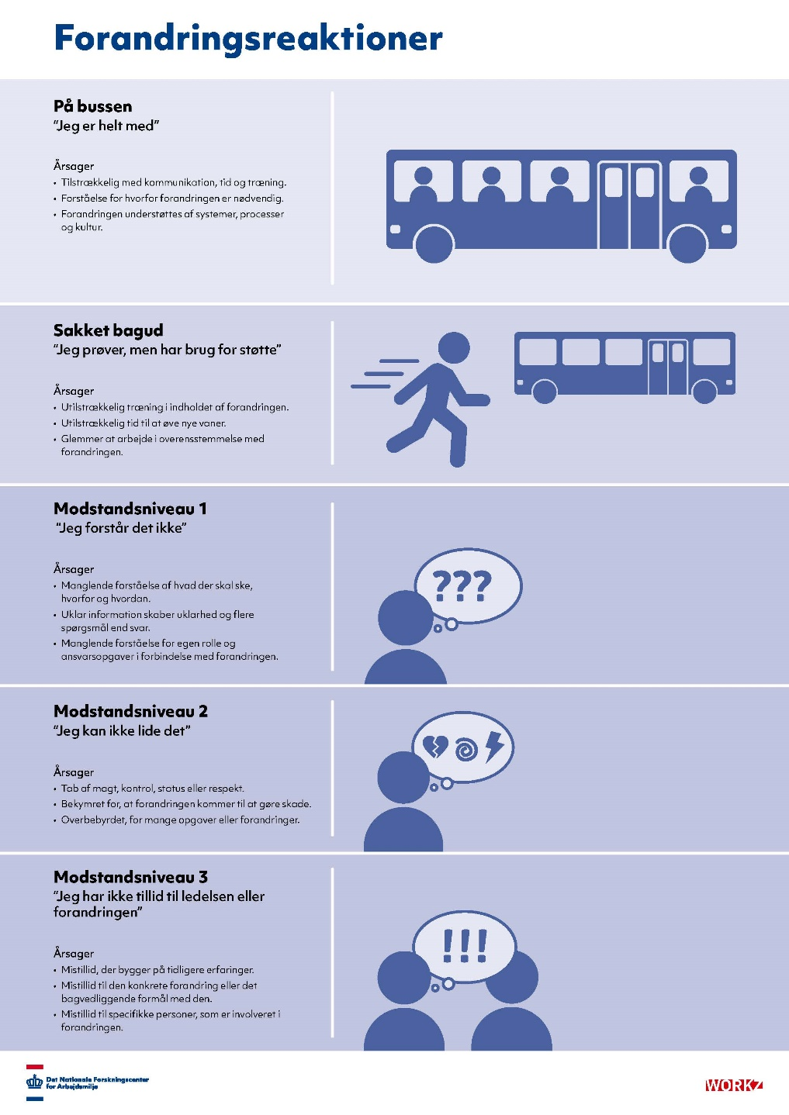
A
B
C
D
E
F
G
H
OP
I

Slide 7
Identificér
1. Identificér
2. Kortlæg
3. Planlæg
4. Følg op
Identificér relevante nøglepersoner i forandringsprocessen, dvs. de personer, som er eller bliver direkte berørt af forandringen eller andre, som er nødvendige at få aktivt med på forandringen for, at den kan gennemføres bedst muligt.
Skriv hver nøgleperson på en Post-it.
Gruppe, afdeling eller team
Tænk over…
hvem, der bliver berørt af forandringen.
hvem, der har mulighed for at påvirke beslutninger om forandringen.
hvem, der er i særlig grad er med til at påvirke kultur og normer på arbejdspladsen.
hvem, der koordinerer og kommunikerer med andre enheder.
Person

Slide 8
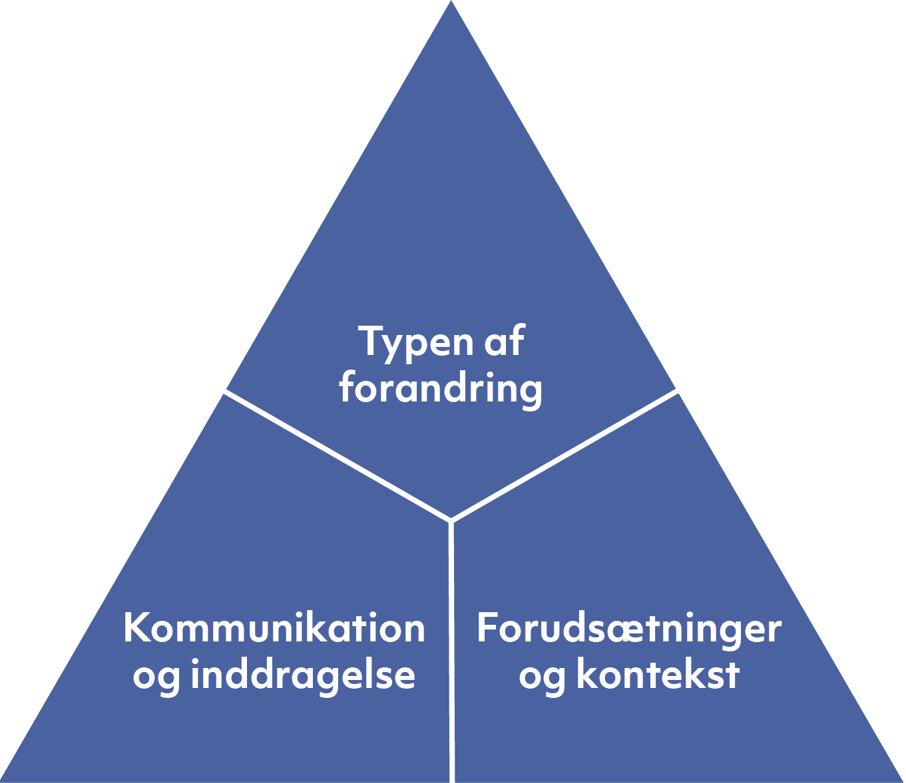
1. Identificér
2. Kortlæg
3. Planlæg
4. Følg op
Forandringstrekanten
Forandringstrekanten viser 3 typiske forhold, der har betydning for, hvordan vi reagerer på en konkret forandring, og dermed også for, hvilket udfald forandringen får.
Typen af forandring
Fyringer, outsourcing, konkurser
Sammenlægninger og fusioner
Ny teknologi
Interne omstruktureringer.
Kommunikation og inddragelse
Oplevelse af forandringsprocessen
Klarhed i kommunikationen
Informering om og involvering i planlægningsprocessen.
Forudsætninger og kontekst
Kultur og samarbejdsklima
Tidligere erfaringer med forandringer
Budgetforhold
Andre interne og eksterne forhold, der påvirker forandringen.

Slide 9
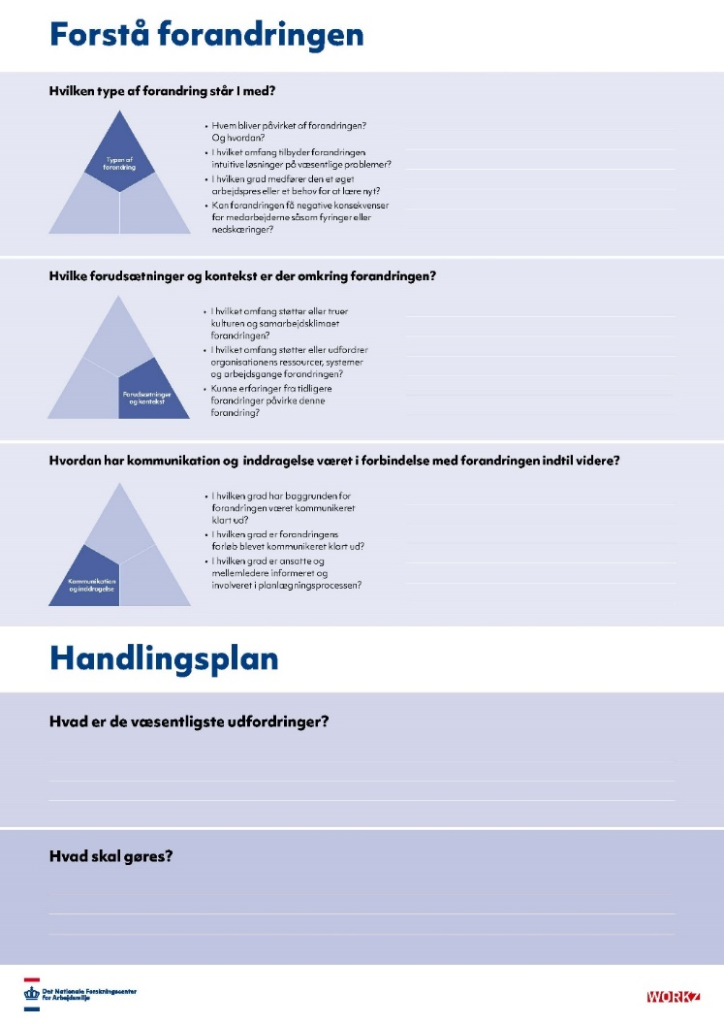
1. Identificér
2. Kortlæg
3. Planlæg
4. Følg op
Kortlæg – forstå forandringen
For at finde ud af, hvordan I bedst håndterer forandringen, er det vigtigt at bruge tid på at forstå den først. Forandringer påvirker nemlig forskelligt
afhængigt af; deres mål, hvem de berører,
og hvordan de gennemføres.
Kortlæg forandringen med udgangspunkt i forandringstrekantens 3 felter.
Skriv de vigtigste pointer på arket.

Slide 10
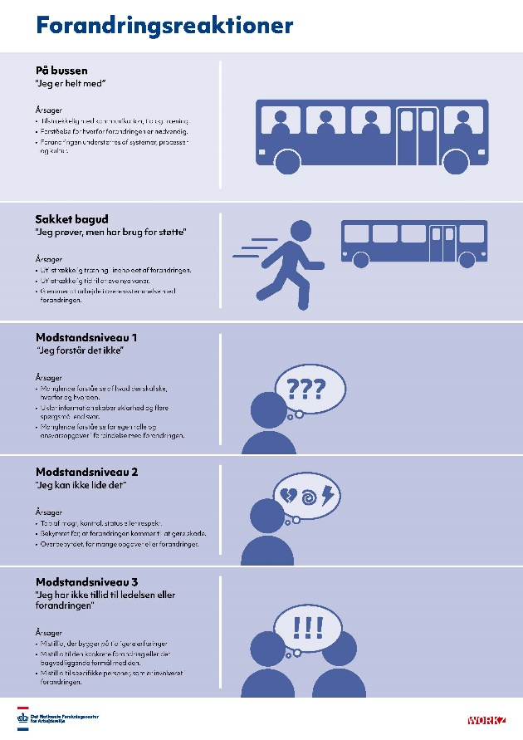
1. Identificér
2. Kortlæg
3. Planlæg
4. Følg op
Kortlægning af forandringsreaktioner
Kortlæg, hvilke reaktioner I har set for at få en forståelse for den forandring, der skal ske, eller som er i gang.
Placér jeres Post-its på arket ‘Forandringsreaktioner’.
Eksempler på forandringsreaktioner
Udeblive fra møder
Ikke overholde aftaler eller forsøge på at undgå at lave aftaler
Sladre om andre
Udvise tydelig forvirring, frustration eller mistillid
Mangle engagement eller undgå at deltage i samtaler om forandringen
Give klare positive udmeldinger om at deltage i forandringen.
Team STF
AMR
Kira
IT

Slide 11
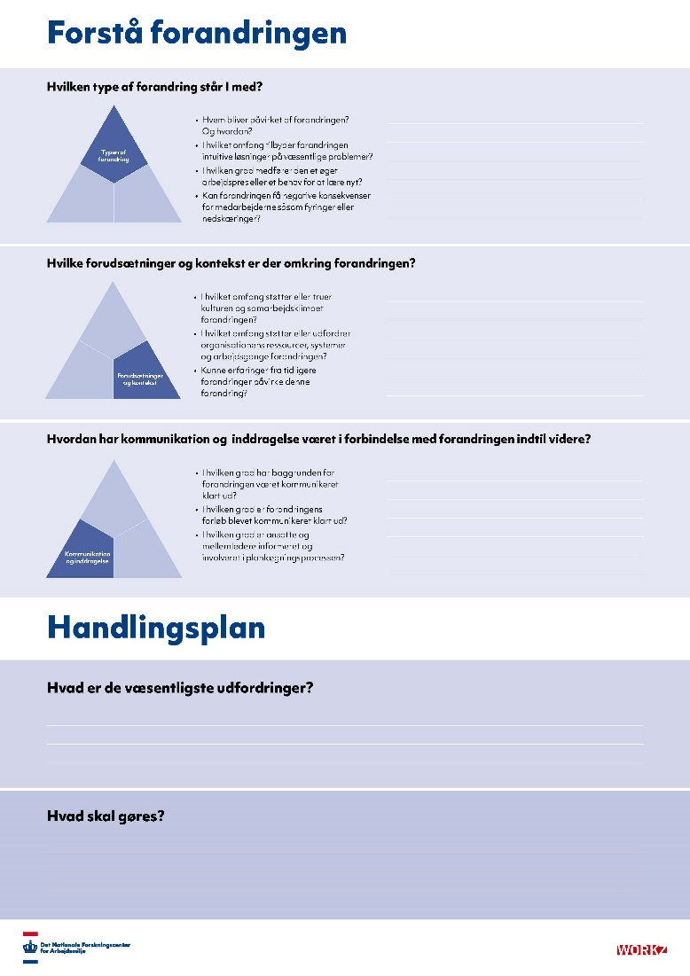
1. Identificér
2. Kortlæg
3. Planlæg
4. Følg op
Find de væsentligste udfordringer
Find arket med overskriften ‘Handlingsplan’ frem og udfyld boksen med ‘Hvad er de væsentligste udfordringer?’
Tag udgangspunkt i det, I fandt frem til i jeres kortlægningsøvelse (arket ‘Forandringsreaktioner’)
Tænk over…
hvilke forandringsrektioner udgør den største risiko for forandringen.
hvilke forandringsreaktioner, I oplever, er til at påvirke.
at udfordringer kan opstå både i forhold til nøglepersoner, som aktuelt oplever modstand, og de som ikke gør.
hvordan forandringsreaktionerne hænger sammen med felterne i forandringstrekanten.

Slide 12
Planlæg
1. Identificér
2. Kortlæg
3. Planlæg
4. Følg op
Planlæg, hvad der skal gøres for at skabe en bedre forståelse for eller håndtering af de udfordringer, I har fået øje på. Tal om, hvad der er nødvendigt at gøre ved de væsentligste udfordringer og beslut hvem, der gør hvad og hvornår.
Tænk over…
om næste skridt er at undersøge og lære mere fremfor at forsøge at løse et problem?
hvem der har en god kontakt til hvilke nøglepersoner? Og hvem har bedst mulighed for at påvirke nøglepersonerne i en positiv retning?
om der er behov for at tilpasse noget ved selve forandringen?
at modstand skal håndteres med ydmyghed overfor situationen: Gør jer umage med at forstå, hvad det konkret er, modstanden bunder i.

Slide 13
1. Identificér
2. Kortlæg
3. Planlæg
4. Følg op
Gode råd til håndtering af modstand
Anerkend bekymringer og frustrationer. Giv udtryk for, at I forstår følelserne, når I møder dem.
Vær tålmodige. Nogle gange er det nok for folk at få lidt tid til at vænne sig til tanken om forandringen.
Tilpas jer behovet. Hvis nogen ikke kan lide forandringen, så forhold jer til det fremfor at præsentere endnu et rationelt argument.
Vær varsom med at bruge ordet ‘modstand’. De fleste af jeres kollegaer kan opfatte det provokerende at blive ‘diagnosticeret’, og det kan gøre ondt værre.
Vær tydelig. Forklar, at det ikke er til forhandling, om forandringen skal ske, men vær åben og udvis gennemsigtighed om de dele af forandringen, der kan justeres på.
Vær opmærksom på, hvordan I selv reagerer. Tænk på, at andre kan blive påvirket af jeres reaktioner på forandringen.

Slide 14
Følg op
1. Identificér
2. Kortlæg
3. Planlæg
4. Følg op
Følg op på de handleplaner, I har lavet. Aftal, hvor og hvornår opfølgning finder sted. Aftal fx at mødes for at snakke om, hvad I har lært, evaluere på de initiativer, I har sat i gang og blive enige om jeres næste skridt.
Vent ikke for længe med at følge op!
Tænk over…
hvordan I sikrer, at I løbende får fulgt op.
om I har brug for at invitere andre med.
om I har brug for at lave en ny kortlægning eller en lignende workshop på et senere tidspunkt.

Slide 15
Workshop-materialet er udviklet i et samarbejde mellem Det Nationale Forskningscenter for Arbejdsmiljø, WORKZ A/S og Novozymes A/S Hent den tilhørende instruktion til workshoppen og de 3 handouts på nfa.dk/godeforandringer

